Slide 1
nafta

Slide 2
Što je nafta?
Nafta je kameno ili sirovo zemno ulje, smeđezelene do smeđecrne obojene tekuća ili polučvrsta tvar specifične težine 0,82-0,94, koju većinom nalazimo u sedimentnim slojevima Zemlje, a rijetko i u metamorfnim i magmatske stijenama. Postoje i svjetlije i gotovo bezbojne vrste nafte. To je vrlo složena smjesa različitih spojeva, pretežito ugljikovodika alkanskog, cikloalkanskog i aromatskog reda čiji se sastav mijenja od nalazišta do nalazišta.

Slide 3
postanak
Postoji više teorija o postanku nafte: organska, anorganska i anorgansko-organska. Danas prevladava mišljenje da je nafta organskoga podrijetla, nastala od supstancija različitih sitnih životinjskih i biljnih morskih organizama, tj. planktona, algi i kopnenoga bilja. Pod povoljnim uvjetima, koji su vladali u većini geoloških doba, živjele su i razmnožavale se u toplim morskim zaljevima goleme količine tih organizama; uginuvši one su se taložile na morsko dno.

Slide 4
sastav
Po svom kemijskom sastavu nafta je mješavina velikog broja različitih ugljikovodika i malih količina spojeva sumpora (0.15-6%), kisika (do 2%), dušika (0.05-0.4%), asfaltno smolastih tvari, mineralnih tvari i tragova kovina. U njoj su zastupani ugljikovodici s jednim do 50 i više C - atoma u molekuli, a značajni su: alkani, cikloalkani (naftaleni) i aromatski ugljikovodici , pa prema udjelu različitih redova ugljikovodika razlikujemo parafinsku ili metansku, naftalensku i aromatsku naftu.

Slide 5
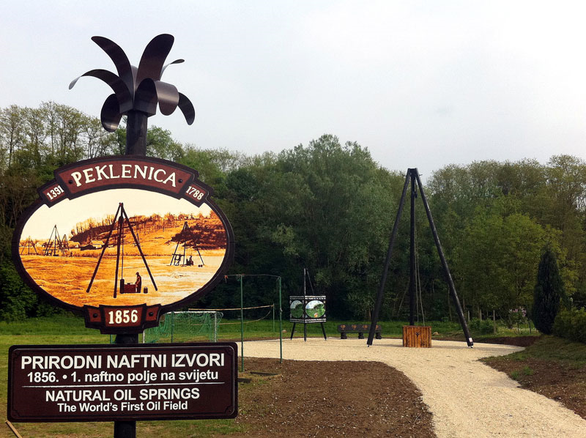
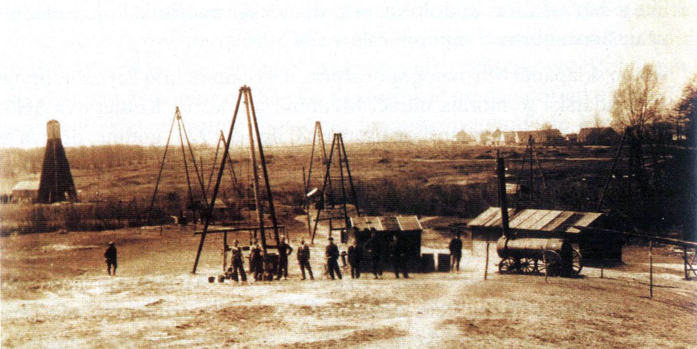
Prvo nalazište
Poznata je kao prvo nalazište nafte u Hrvatskoj i svijetu. Nafta se u Peklenici eksploatirala četiri godine prije nego u Pensilvaniji (SAD), odakle potječu prvi podaci o nafti na svijetu. Prvo korištenje nafte zbilo se 1856., a prvo bušenje 1886. godine. Od 1932. do 1940. proizvodnja nafte u cijeloj Jugoslaviji iznosi 5 884 tona, od čega je samo u Peklenici izvađeno 4 098 tona.

Slide 6
Najveći proizvođači
Saudijska Arabija (10.37 milijuna barela)
Rusija (9,27 milijuna barela)
SAD (8,69 milijuna barela)
Iran (4,09 milijuna barela)
Meksiko (3,83 milijuna barela)

Slide 7
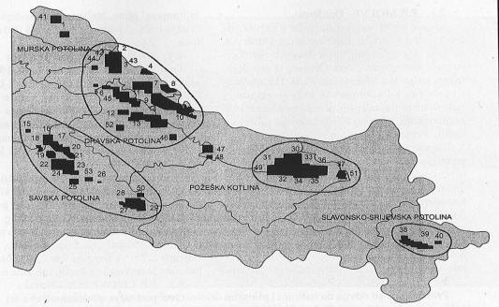
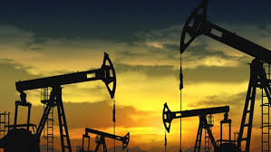
Ležišta nafte u hrvatskoj
Na teritoriju Hrvatske mogu se izdvojiti četiri područja s ležištima nafte, to su Dravska, Murska, Savska i Slavonsko-srijemska potolina (Sl.6.). Na području tih potolina nafta se trenutni vadi s 35 naftnih polja, a sva ta područja dio su velikog Panonskog bazena koji je najbolje istraženi dio Hrvatske što se tiče nafte i plina. Neki tragovi nafte pronađeni su i u podmorju Jadranskog mora, a prisutnost ugljikovodika u Dinarskom sedimentacijskom bazenu upućuje na mogućnost pronalaska nafte i u tom području.

Slide 8
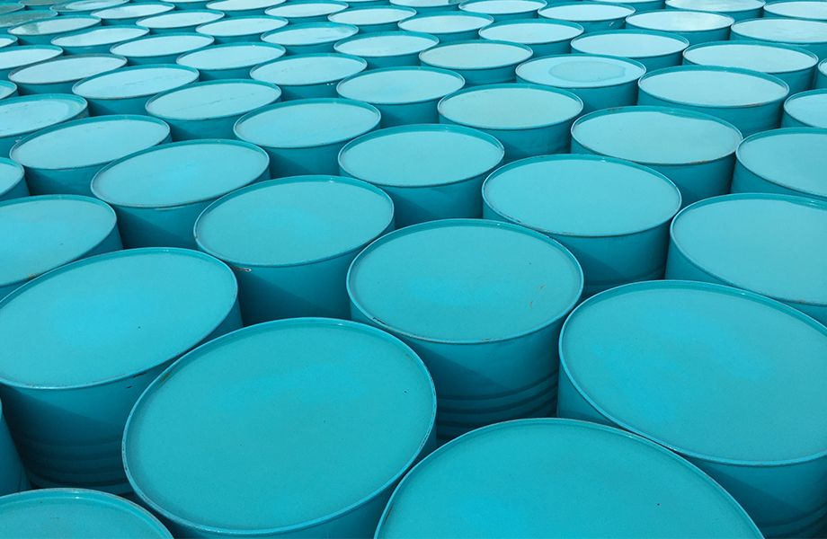
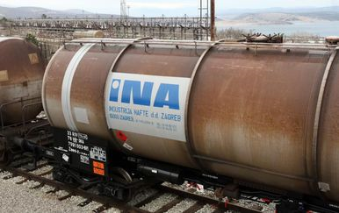
cijena
Cijena nafte je na svjetskom tržištu ušesterostručena u razdoblju od 2000. godine do danas. U 2008. godini cijena nafte je prešla granicu od 100 USD po barelu nafte. Pretpostavlja se da će u bliskoj budućnosti proizvodnja nafte doći do vrhunca a do 2050. će biti iscrpljene sve zalihe. No, ukupni vijek trajanja fosilnih goriva, poglavito nafte i plina, teško je prognozirati, jer se istovremeno otkrivaju nove zalihe ugljikovodika, a i potrošnja se racionalizira što zbog naprednije tehnologije

Slide 9
izvor:
https://hr.wikipedia.org/wiki/Nafta
IZRADILI:MARKO MEZAK VUK
PATRIK ŠANTIĆ,8.b

